Slide 1
Team
퓨처넷 (FutureNet)
3주차
리빙랩 주제 선정하기
대전대학교 20181460 문도윤
대전대학교 20181518 정재민
순천향대학교 20174121 김경대
순천향대학교 20184130 엄태현
순천향대학교 20204136 김현수

Slide 2
00
목차
01
02
03
04
프로젝트 주제
영상 토론
리빙랩
사례 토론
관심분야 찾기
프로젝트
주제 선정

Slide 3
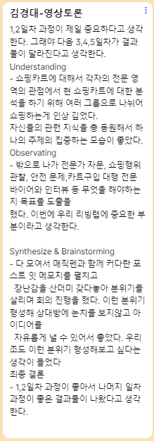
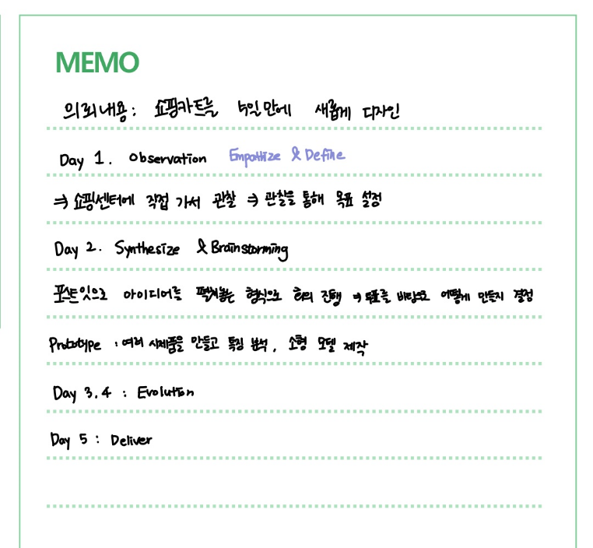
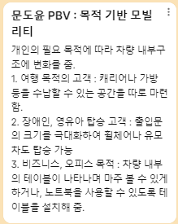
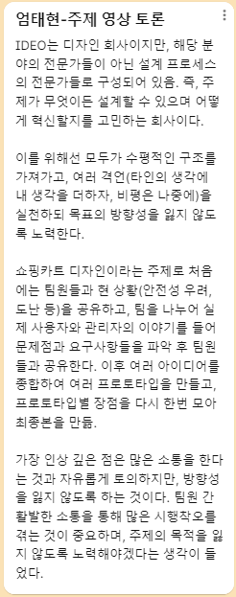
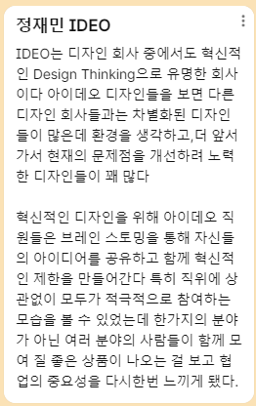
01
프로젝트 주제 영상 토론
프로젝트와 관련된 사례 영상을 시청하며 느낀 흥미로운 점들을 공유하였다.
김경대
김현수
문도윤
엄태현
정재민

Slide 4
01
프로젝트 주제 영상 토론뷰
요약
IDEO Design Process
IDEO Design Thinking Rule
주제 : 새로운 쇼핑카트 디자인
Day 1. Observation
사용자 관찰을 통한 목표 설정
Day 2. Synthesize & BrainStorming
포스트잇으로 아이디어를 펼쳐 공유
여러 Prototype 제작 및 분석
Day 3,4. Evolution
각 Prototype을 통합시켜 발전
Day 5. Deliever
최종 시제품 제작
수평적 구조
사용자 공감을 통한 문제 발견 & 해결
비평 자제, 타인의 생각에 내 생각을 더하기
시행착오를 통한 발전
방향성을 잃지 않기

Slide 5
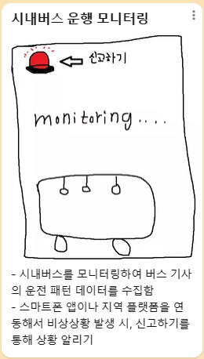
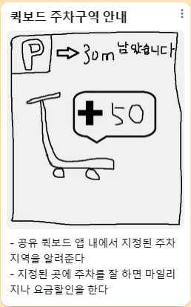
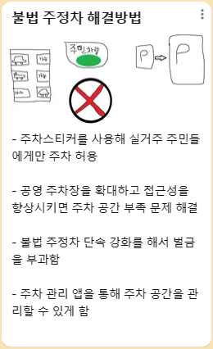
02
리빙랩 사례 토론
팀원들과 여러가지 사례를 공유하고 아이디어를 제시하였다.

Slide 6
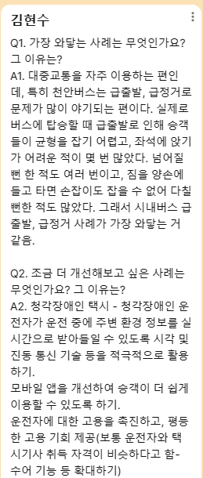
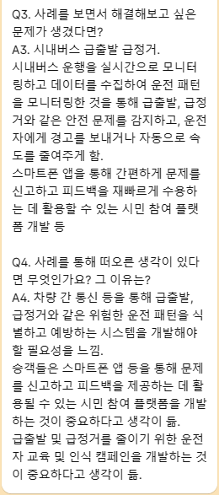
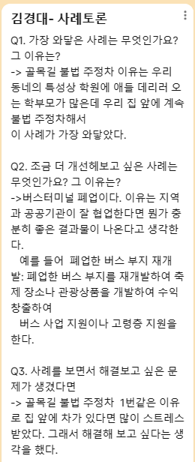
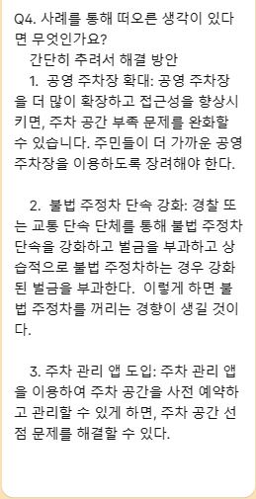


02
리빙랩 사례 토론
팀원들의 생각을 공유하고 토론을 진행하였다.

Slide 7
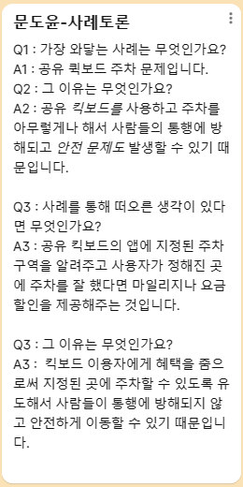
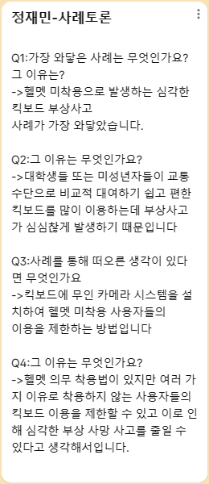
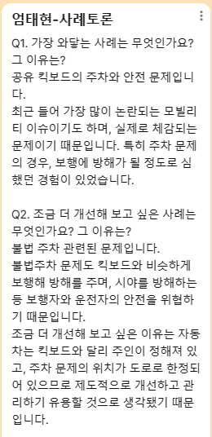
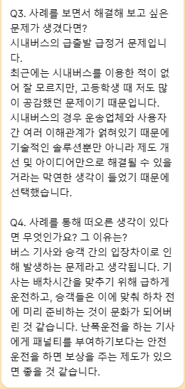



02
리빙랩 사례 토론

Slide 8
03
관심분야 찾기
조원들과 모빌리티 영역 지도를 보며 각자 관심 있는 분야를 선정하였다.
각자 관심이 가는 분야에 대해 소개하고 패들릿으로 공유하였다.
활동 후 느낀 점
- 공유하는 과정에서 각자의 관심 분야는 비슷했지만 그 이유는 서로 달랐기 때문에 공유하고 듣는 과정이 흥미로웠다.
- 서로 공유하는 과정에서 공감하는 자세를 보여주었다.

Slide 9
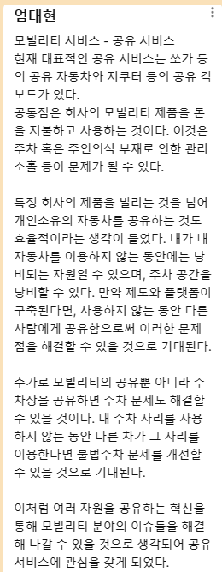
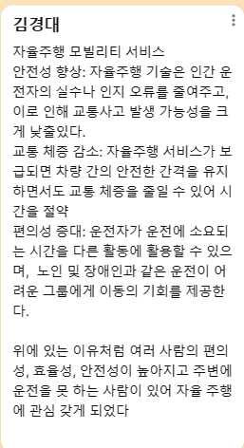
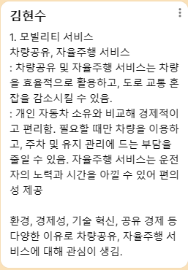
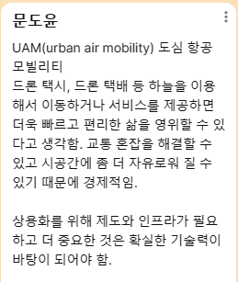
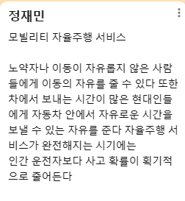




03
관심분야 찾기

Slide 10
04
프로젝트 주제 선정
주제 발굴 카드를 통해 각자 해결해보고 싶은 주제에 대해 토론하였다.
주제 후보 네가지를 선정하였다.
투표를 통해 가장 많은 표를 받은 후보로 프로젝트 주제를 선정하였다.

Slide 11
04
프로젝트 주제 선정
후보 1. 공유킥보드
1) 무질서하게 주차된 킥보드 때문에 통행에 불편과 위험 발생
2) 공유킥보드 주차장 협소
3) 공유 킥보드의 주차장이 있는지 이용자들은 잘 모름 해결방안
: 지정된 주차장소를 앱에 띄워주고 주차를 잘 하면 마일리지나 요금할인 등 (GPS 불안정 등의 요소를 해결할 필요가 있음)

Slide 12
04
프로젝트 주제 선정
후보 2. 시내버스 급출발, 급정거
1) 버스에 탑승할 때 급출발로 인해 승객들이 균형을 잡기 어렵고, 좌석에 앉기가 어려움
2) 버스가 다 서기도 전에 내려야하는 정류장이 있으면 미리 서있어야 하는 불편함이 있음 해결방안 : 시내버스 운행을 실시간으로 모니터링하고 데이터를 수집하여 운전 패턴을 모니터링하는 것을 통해 안전 문제를 감지하고, 운전자에게 경고를 보내거나 자동으로 속도를 줄여주게 함. (운전기사의 운전 패턴, 승객들의 경험을 관찰하고 기록하면서 언제 어떤 상황에서 급출발 등이 발생하는지
데이터화 할 필요가 있음. - 다른 요인 때문인지, 운전기사가 단순히 빨리 가려고 했는지 등) : 스마트폰 앱을 통해 간편하게 문제를 신고하고 피드백을 재빠르게 수용하는 데 활용할 수 있는 시민 참여 플랫폼 등 개발

Slide 13
04
프로젝트 주제 선정
후보 3. 골목길 불법 주정차 문제
1) 남의 집앞에 불법 주청차 하는 경우
2) 집 앞에 주차금지 표지판이나 물건 등을 내놓고 자리를 선점
3) 공영 주차장까지 만들어놨지만, 거리가 멀다는 이유 등으로 외면

Slide 14
04
프로젝트 주제 선정
해결방안
1) 주민 주차 허가제 도입: 주거지역 주민들에게만 주차 허가를 부여하고,
비주거지역 차량들을 제한할 수 있습니다. 이로써 주민들은 주차 우선권을 가지게 되고, 불법 주정차 문제가 감소할 것이다.
2) 공영 주차장 확대: 공영 주차장을 더 많이 확장하고 접근성을 향상시키면, 주차 공간 부족 문제를 완화할 수 있다. 주민들이 더 가까운 공영 주차장을 이용하도록 장려해야 한다.
3) 불법 주정차 단속 강화: 경찰 또는 교통 단속 단체를 통해 불법 주정차 단속을 강화하고 벌금을 부과하고 상습적으로 불법 주정차하는 경우 강화된 벌금을 부과한다.
4) 주차 관리 앱 도입: 주차 관리 앱을 이용하여 주차 공간을 사전 예약하고 관리할 수 있게 하면
, 주차 공간 선점 문제를 해결할 수 있다.
5) 주민 회의 및 교육: 지역 주민들과의 회의 및 교육을 통해 주차 문제에 대한 인식을 높이고,
협력적인 주차 문화를 정착시킬 수 있다.

Slide 15
04
프로젝트 주제 선정
후보 4. 출퇴근 시간 도로혼잡 문제
1) 교통량이 많은 출퇴근시간대에 한쪽은 차들이 줄지어 서있고 다른 쪽은 텅비어 있는 상황이 많이 발생
2) 신호길이가 차별화되지 않고 있어 교통정체의 큰 원인이 되고 있음
해결방안
: 각 신호등마다 차량을 인식할 수 있는 장치를 마련하여 가변적으로 신호등을 조절할 수 있는 시스템 구성

Slide 16
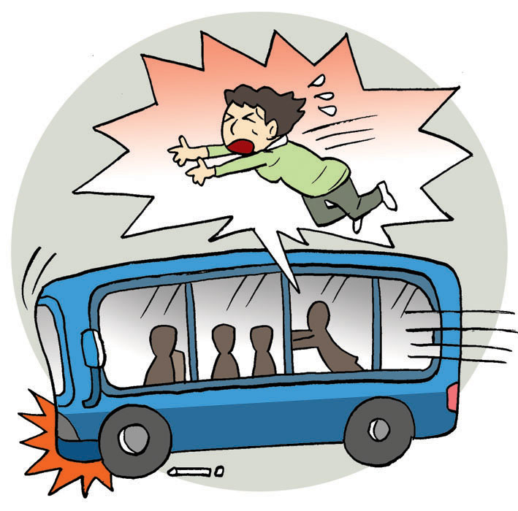
04
프로젝트 주제 선정
- 최종 주제 선정
시내버스 급출발, 급정거
1) 버스에 탑승 시 급출발로 인해 착석 전에 넘어질 우려가 있음
2) 버스 운행 중 기사님의 급출발, 급정거 문제로 서있는
승객의 부상 위험, 피로도 증가
해결방안
1) 시내버스 운전자 성향을 실시간 모니터링 및
데이터화 해서 운전자에게 알림 시스템
2) 스마트폰 APP을 통해 승객의 피드백을 적극 수용할 수 있는 시내버스 민원 플랫폼 개발

